Slide 1
Project Pharmacy Managment System
Gerenciamento simples e incisivo

Slide 2
Conteúdos
01
02
03
Introdução ao Projeto
Problemas & Soluções
Nossa demo

Slide 3

01
Introdução

Slide 4


O que é?
Nosso sistema se baseia na forma mais prática e fácil de implementar o gerenciamento de uma empresa do ramo farmacêutico. Dentre suas principais particularidades podemos citar:
Funcionalidades adaptadas ao cargo do usuário;
Análise do perfil do cliente através de seu histórico;
Gerenciamento dos funcionários e promoções disponíveis;

Slide 5
Proposta de valor
Nossa Ideia
Prover um software completo capaz de realizar consultas adequadas à função do usuário, seja um vendedor, farmacêutico ou gerente.

Slide 6

02
Problemas e Soluções

Slide 7
Problemas
Controle de
Estoque
Registro de Vendas
Gestão de funcionários
A visualização do estado do estoque é uma preocupação constante, pensando nisso, o software disponibiliza a sua visualização
A implementação de uma aba para visualização do histórico de vendas e outra para promoções evita a incongruência gerada ausência frequente em outros softwares.
Mal gerenciamento de funcionários é solucionada uma vez que ao gerente é permitido editar as informações e o acesso do funcionário

Slide 8

03
Demo

Slide 9
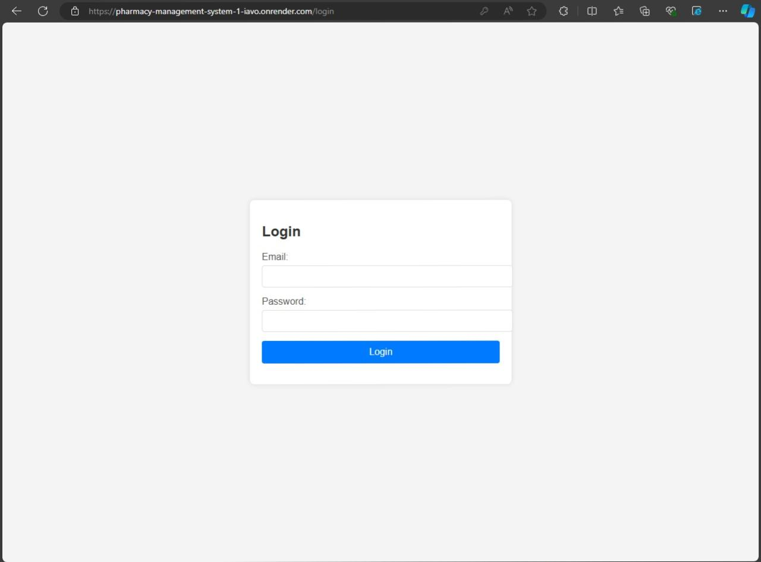

Slide 10
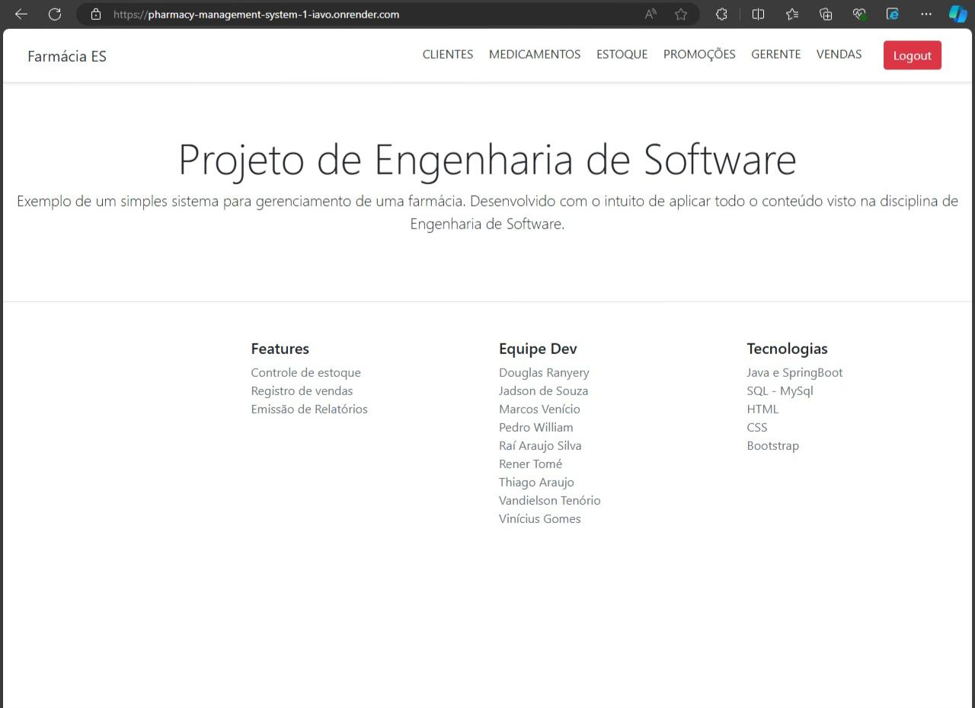

Slide 11
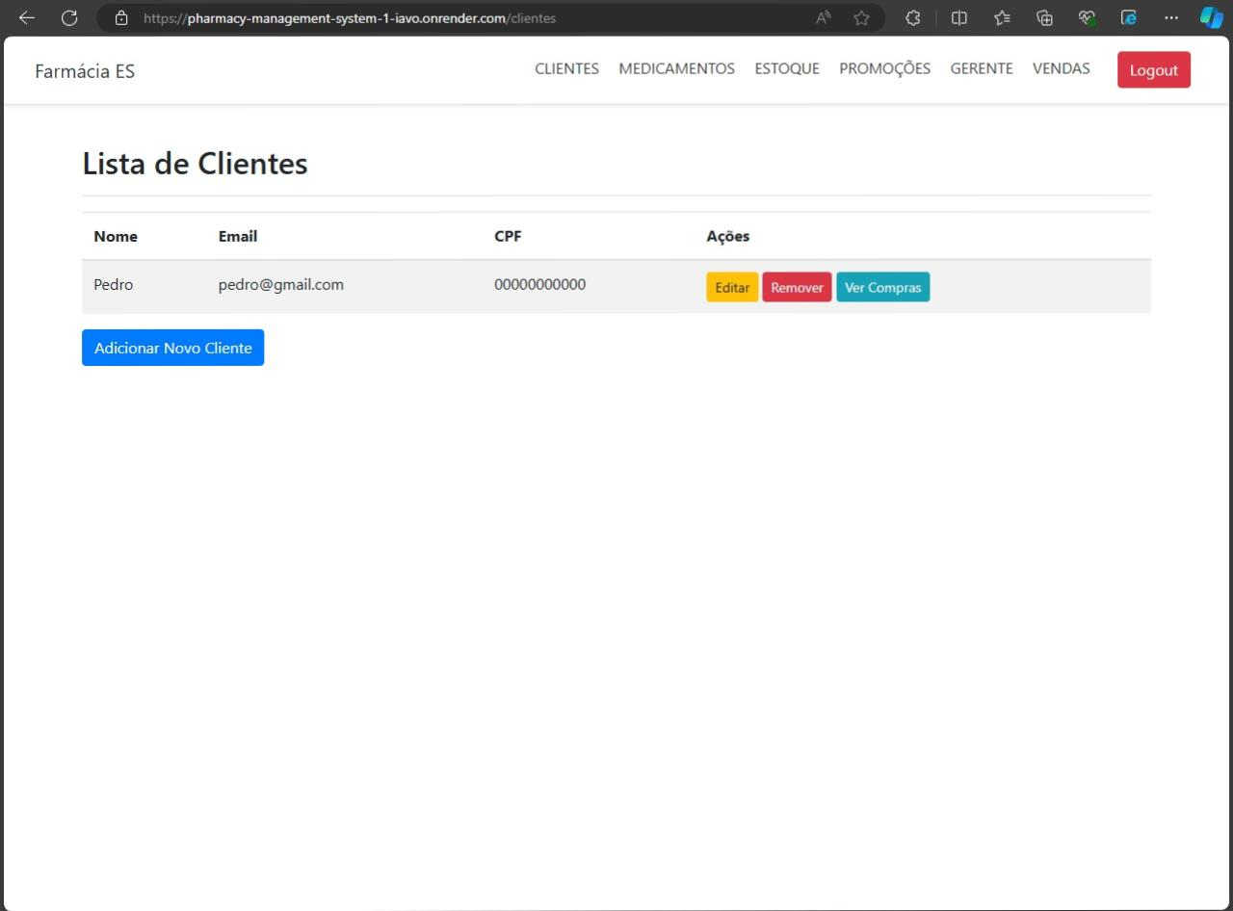

Slide 12
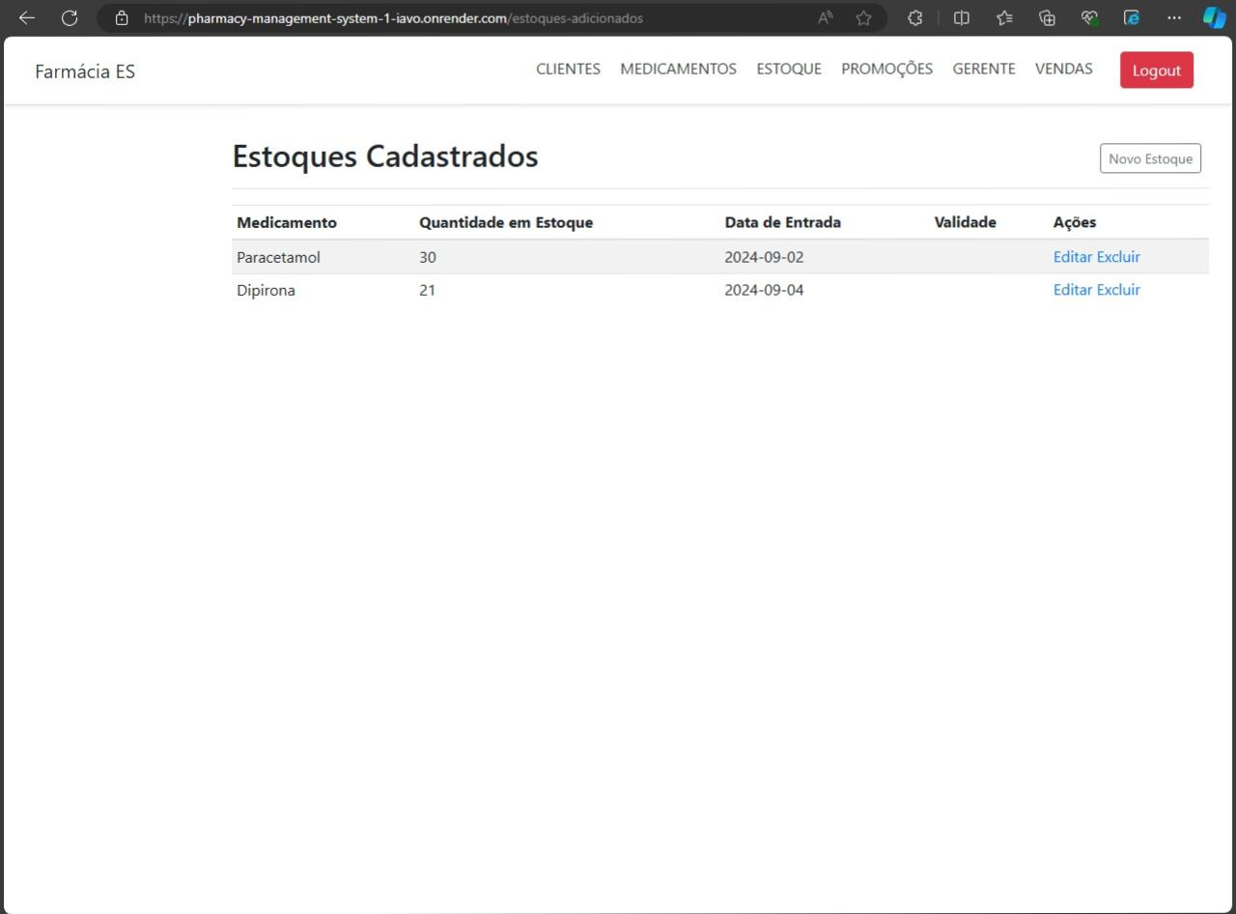

Slide 13
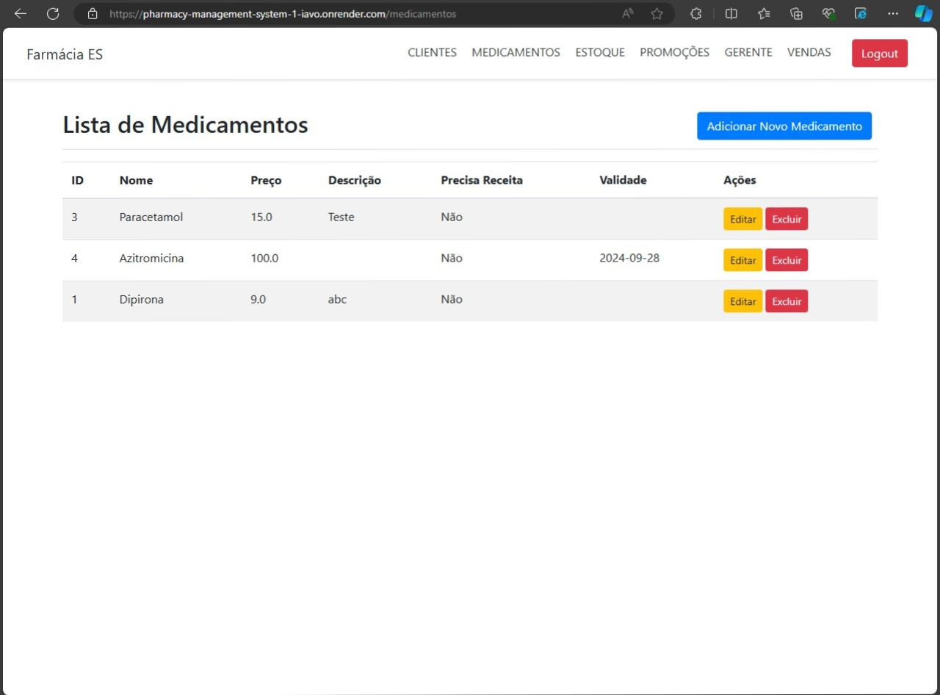

Slide 14
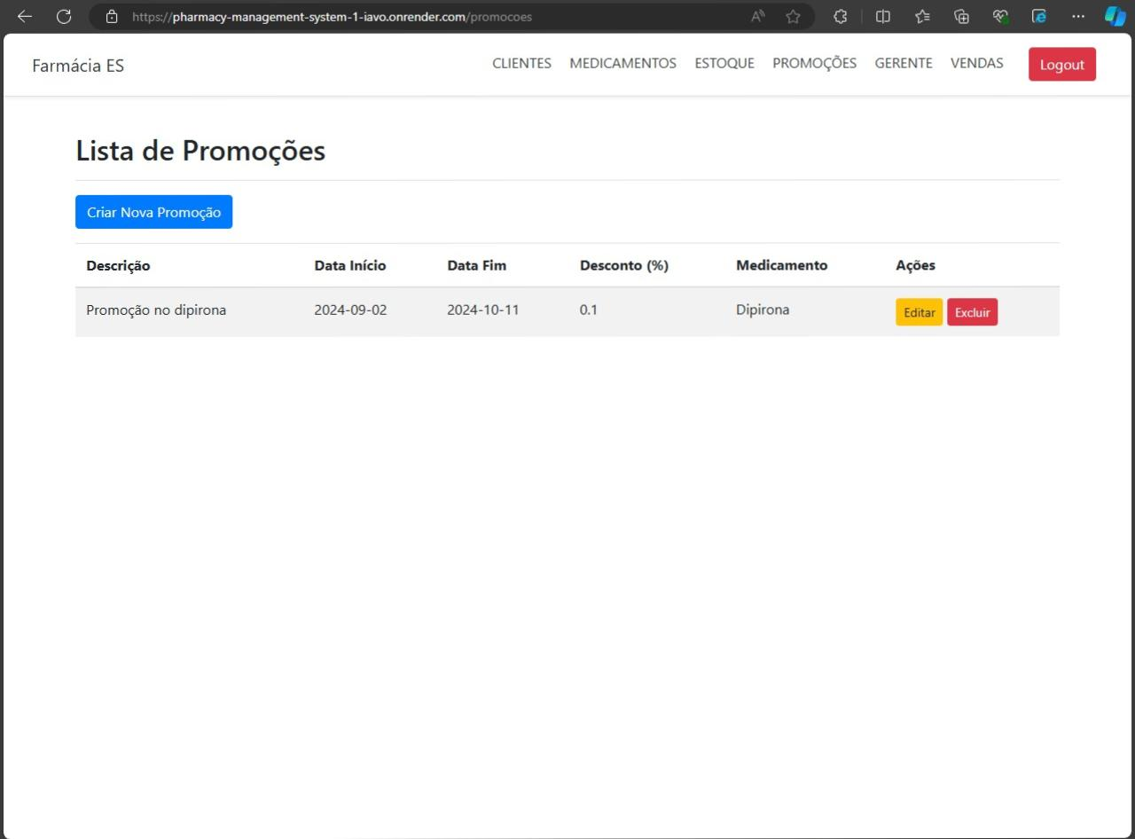

Slide 15
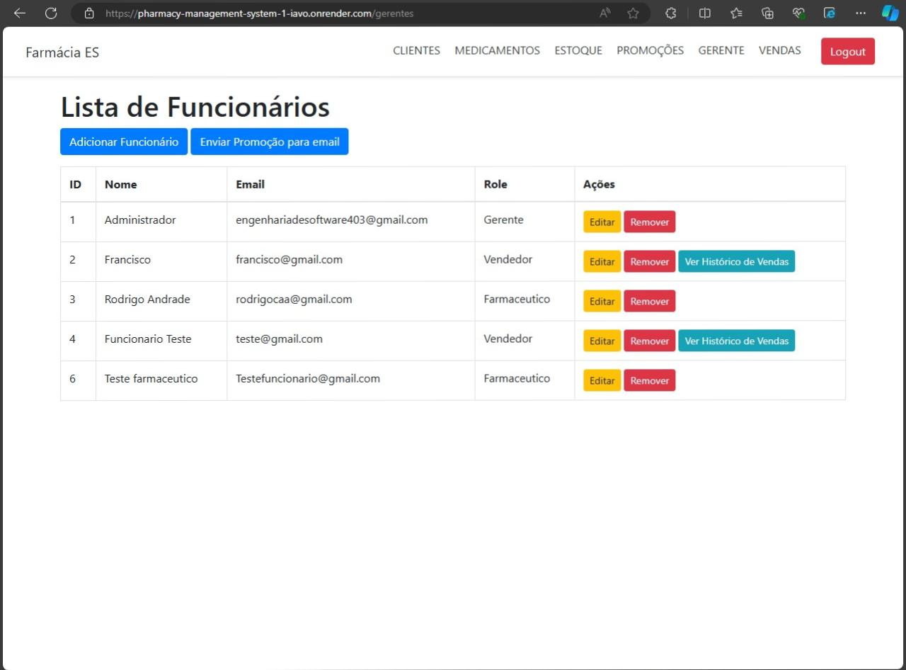

Slide 16
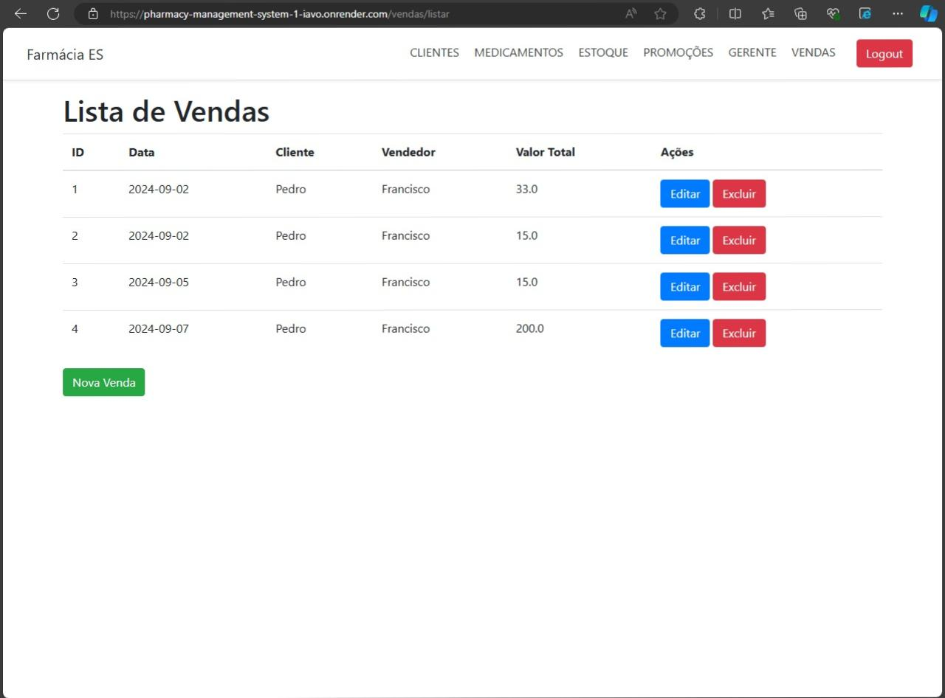

Slide 17
Obrigado pela atenção!

